Slide 1

GESTÃO ESTOQUE EM TRÂNSITO
CAMINHÃO OFICINA
GESTÃO INTELIGENTE DOS ESTOQUES TRATANDO ESTOQUES EM TRÂNSITO
Instrutor: Amadeu Rocha

Slide 2
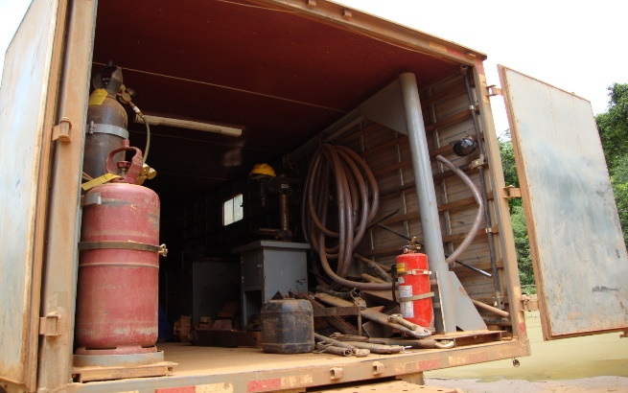
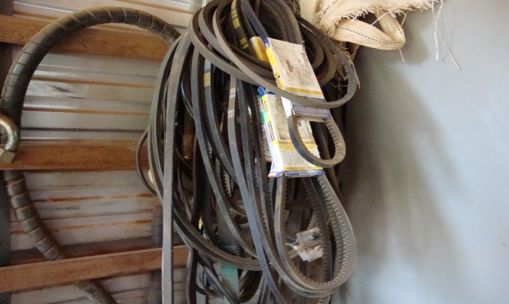
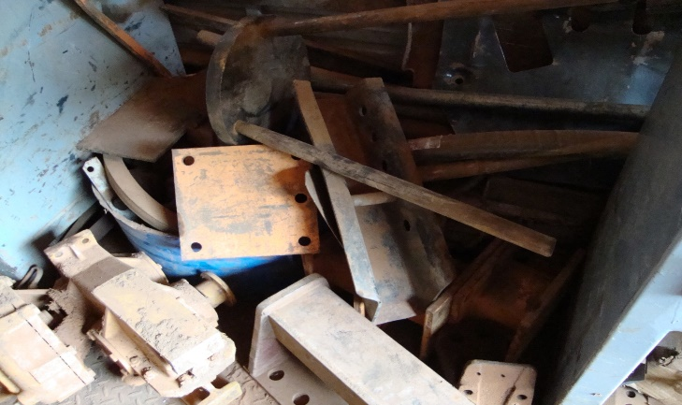
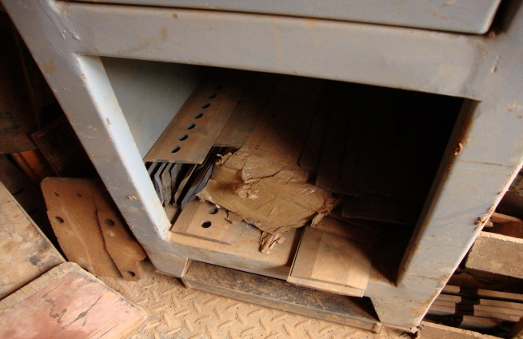
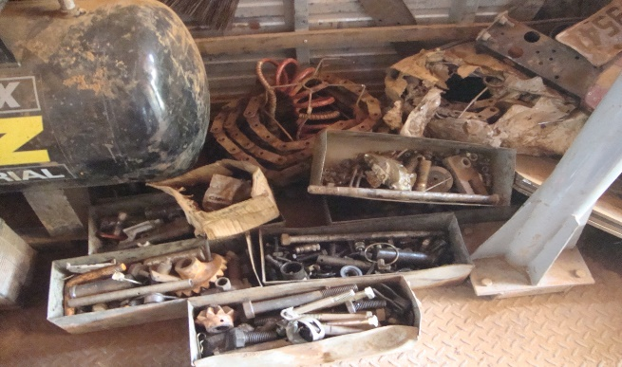
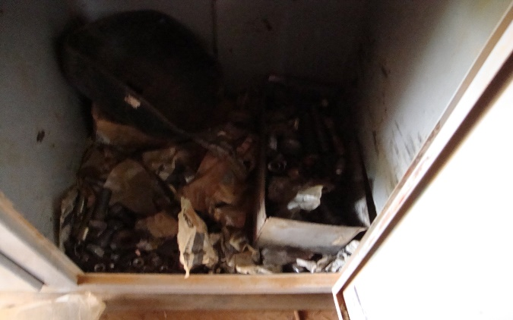
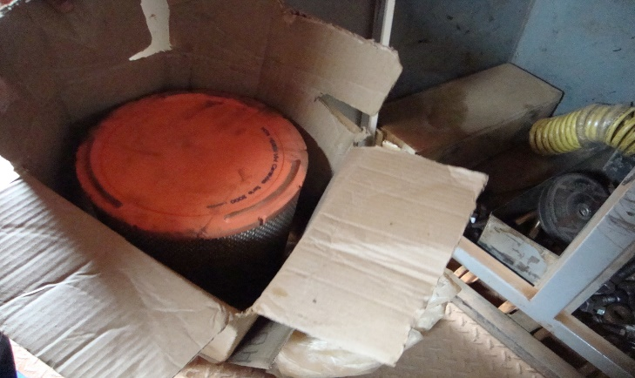
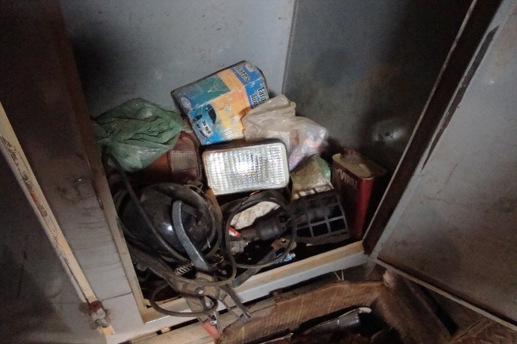
GESTÃO ESTOQUE EM TRÂNSITO
CAMINHÃO OFICINA

Slide 3
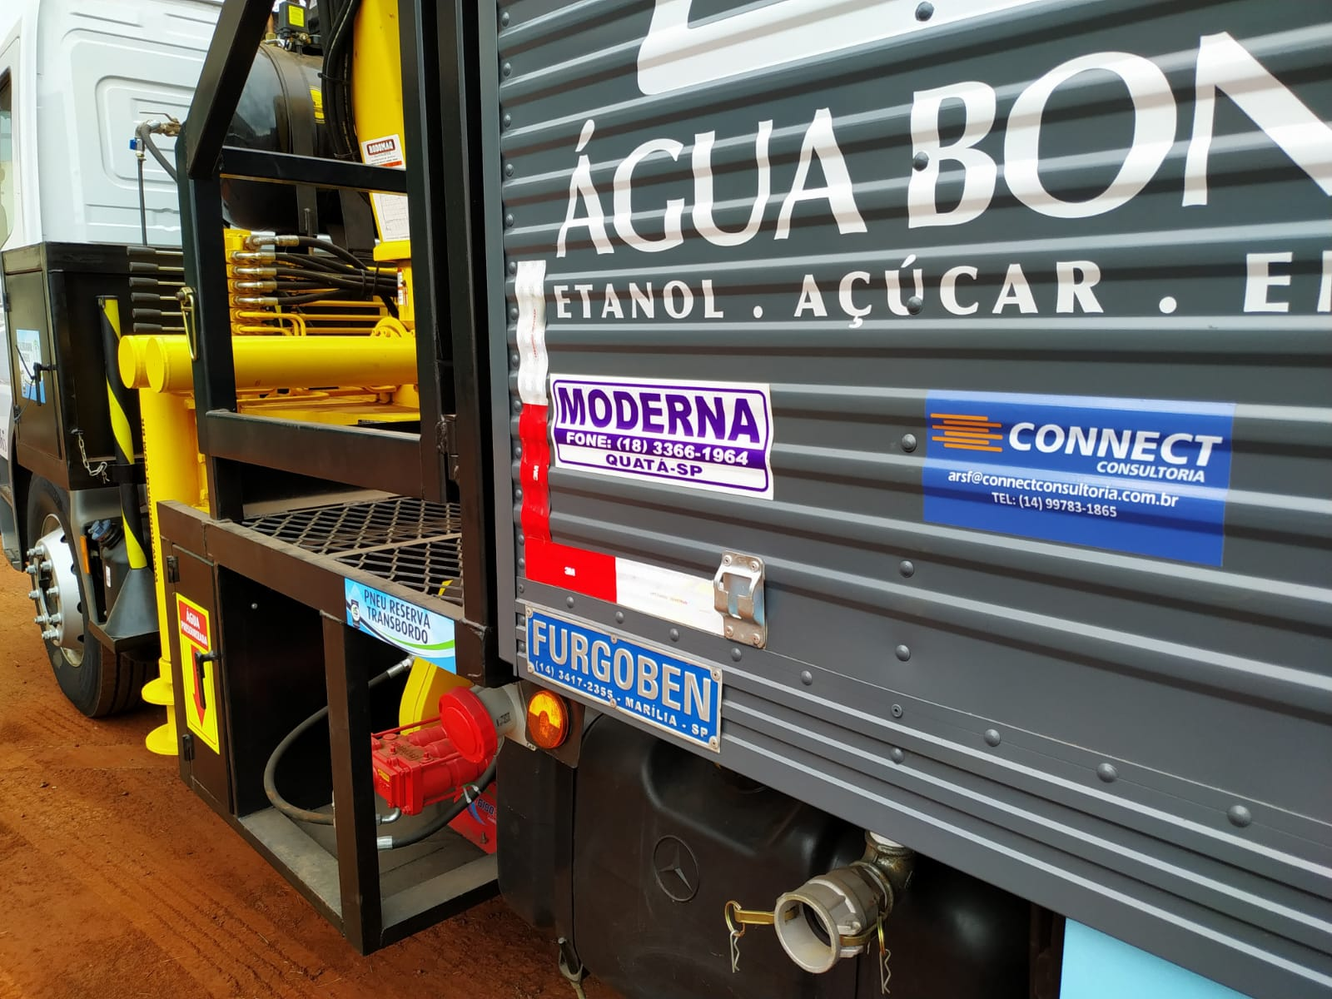
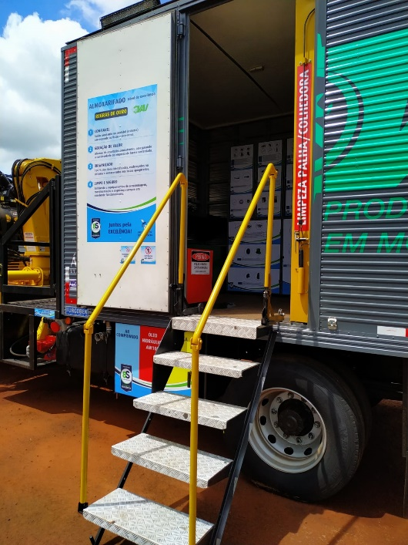
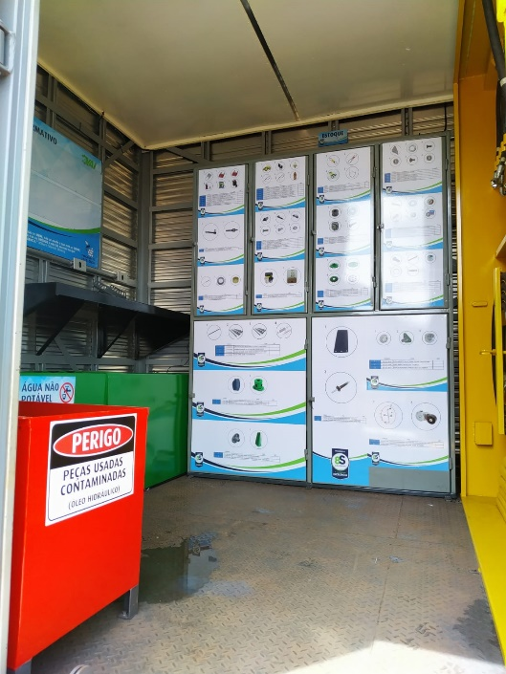
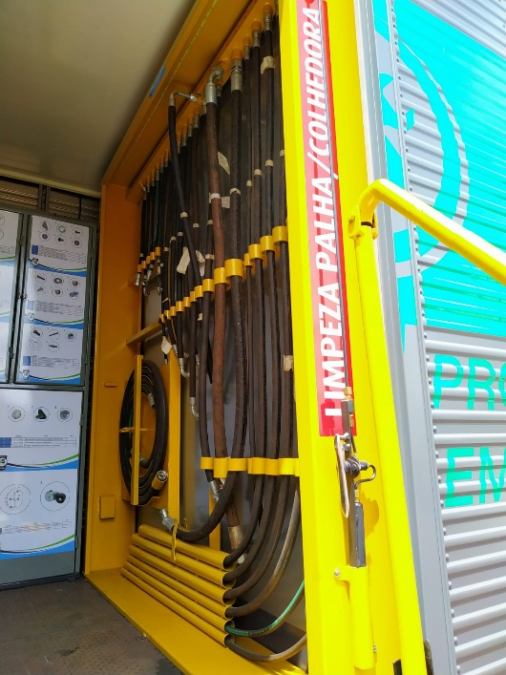
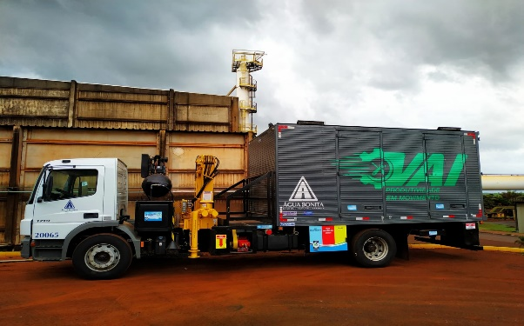
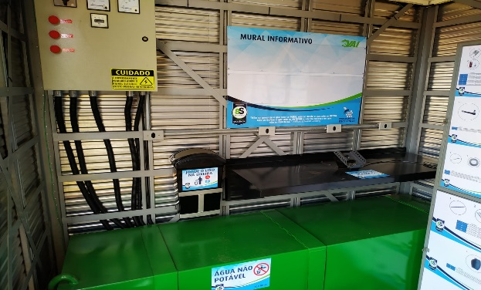
GESTÃO ESTOQUE EM TRÂNSITO
CAMINHÃO OFICINA

Slide 4
GESTÃO ESTOQUE EM TRÂNSITO
CAMINHÃO OFICINA
✓ REPOSIÇÃO DIÁRIA DE PEÇAS DO ESTOQUE EM TRANSITO EFETUADA NO LOCAL PELO ALMOXARIFADO
✓ MELHOR CONTROLE COM DISPOSIÇÃO DA MOBILIDADE COM TABLETS NAS REQUISIÇÕES DE PEÇAS CONSUMIDAS DO CAMINHÃO E SERVIÇOS EXECUTADOS(O.S)
✓ GESTÃO DE USADOS: ENTREGA DA PEÇA NOVA CONDICIONADA A DEVOLUÇÃO DA USADA PARA SER ENVIADA A REMANUFATURA
✓ AUMENTAR A SEGURANÇA TANTO NA PREVENÇÃO DE ACIDENTES COMO NO COMBATE A PRINCÍPIOS DE INCÊNDIO
✓ AUMENTAR A DIPONIBILIDADE DE PEÇAS E DOS EQUIPAMENTOS EM CAMPO, COM FOCO TOTAL NA MELHORIA CONTINUA DE NOSSO PROCESSO DE COLHEITA

